Slide 1
Generarea veniturilor în instituțiile de învățământ profesional tehnic Republica Moldova - noiembrie 2019
Alexandra Laminger, Austria

Slide 2
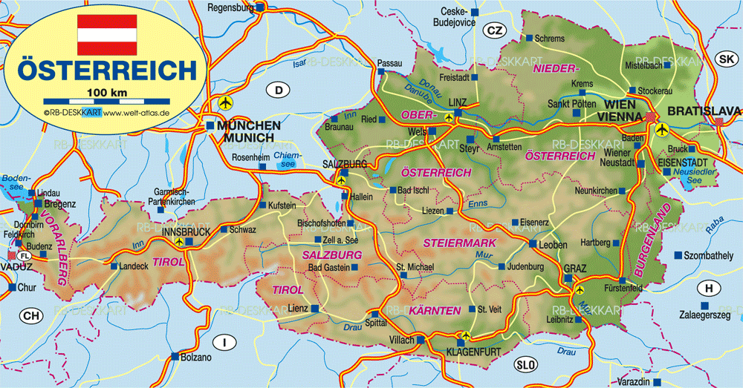
PANNONEUM - Prezentare
Burgenland – în estul Austriei – Neusiedl am See

Slide 3
PANNONEUM - Prezentare 1/2
Instituție de învățământ superior și mediu în domeniul economiei și turismului
Departamentul Economie
Instruire cu durata de 5 ani 15 clase / 344 elevi
Instruire cu durata de 3 ani 3 clase / 69 elevi
Departamentul Turism
Instruire cu durata de 5 ani 7 clase / 185 elevi
Instruire cu durata de 3 ani 3 clase / 53 elevi
TOTAL 28 clase / 651 elevi

Slide 4
PANNONEUM - Prezentare 1/2
Instituție publică
Elevii plătesc taxă pentru studii și instrumente, în funcție de anul de studiu 13 - 29 de euro pe lună
92 cadre didactice, dintre care 20 la lecțiile practice
6 bucătării-ateliere cu a câte 12 locuri de gătit
1 cantină
1 sufragerie
5 sală de servit clienții
1 bar

Slide 5
PANNONEUM - Prezentare
Numărul de ore practice pe durata studiilor
Departamentul Economie
Instruire cu durata de 5 ani 15 ore + 2 ore
Instruire cu durata de 3 ani 15 ore + 5 ore
SUPLIMENTAR: Managementul în afaceri și servicii respectiv atelier de afaceri
Departamentul Turism
Instruire cu durata de 5 ani 35 ore
Instruire cu durata de 3 ani 36 ore
O orientare practică mai pronunțată în departamentul de turism
Cu toate acestea, mai multă libertate în lucru departamentul de economie

Slide 6
Venituri - condiții
Tipul de instituție
Condițiile sălilor în instituție
Locația / anturajul instituției
Persoane - profesori, elevi

Slide 7
Venituri - PANNONEUM
Închiriere – spații
Arendare
Sponsorizare
Servicii culinare în exterior
Evenimente în instituție

Slide 8
Venituri - PANNONEUM
Închiriere
Sala de sport asociațiilor sportive
bucătăriile și sala de servit clienții
Sălile de informatică
Arendare
Automate pentru băuturi
Bufet cu gustări
Sponsorizare
Banner, pagină web, afișe publicitare, campanii de distribuție

Slide 9
Venituri - PANNONEUM
Servicii culinare în exterior
Consiliere ca lecție dislocată
Vânzare de produse alimentare pentru evenimente (fără personal) de ex..: pentru instituții comunitare sau publice, școli, companii
partenere - Atenție: nu pentru persoane fizice
Evenimente în instituție
Restaurant de seară / mic dejun business / gustare de după amiază
Ziua ușilor deschise
Târguri de recrutare
Cantină / restaurant - acoperirea costurilor

Slide 10
Venituri – elevi PANNONEUM
Companii Junior
Vânzarea produselor în instituție sau la diferite evenimente, cum ar fi de ex. Târgul pământului (de exemplu smoothie-uri, sos de roșii, produse de patiserie...)
Bufet pentru Ziua Părinților
Inițiativa elevilor în scopuri caritabile sau private
Carnaval
Școala organizează în scopuri caritabile

Slide 11
Diverse - idei
Cărți culinare - elaborate ca parte a unei teze de diplomă - prefinanțate de către instituție
Handyhotels – produse prin HTL
Sucuri – colegii agricole
Prânz / Bufet cu gustări
Balul instituției (balul de absolvire)

